Slide 1

Avbbbbvv
Chương 1:
Giới thiệu về Điện tử số
01
Khái niệm chung
02
Biểu diễn dữ liệu
03
Đại số Boole
04
Các cổng logic cơ bản

Slide 2
Các cổng logic cơ bản
01
Khái niệm và cấu tạo
02
Phân loại cổng logic
03
Thông số kĩ thuật cho cổng logic

Slide 4
Khái niệm và cấu tạo

Slide 5
Khái niệm và cấu tạo
Cổng logic là một trong các thành phần cơ bản để xây dựng mạch số
Về mặt thiết kế, cổng logic được cấu tạo bởi các linh kiện bán dẫn như Diode, BJT, FET để hoạt động theo bảng trạng thái cho trước
Notes:
Nhắc lại 1 chút về hệ thống số,
Nhắc lại 1 chút về hệ thống số,
Hệ thống số bao gồm mạch số
Mạch số bao gồm transitor
Nhắc lại 1 chút về đèn điện tử chân không

Slide 6
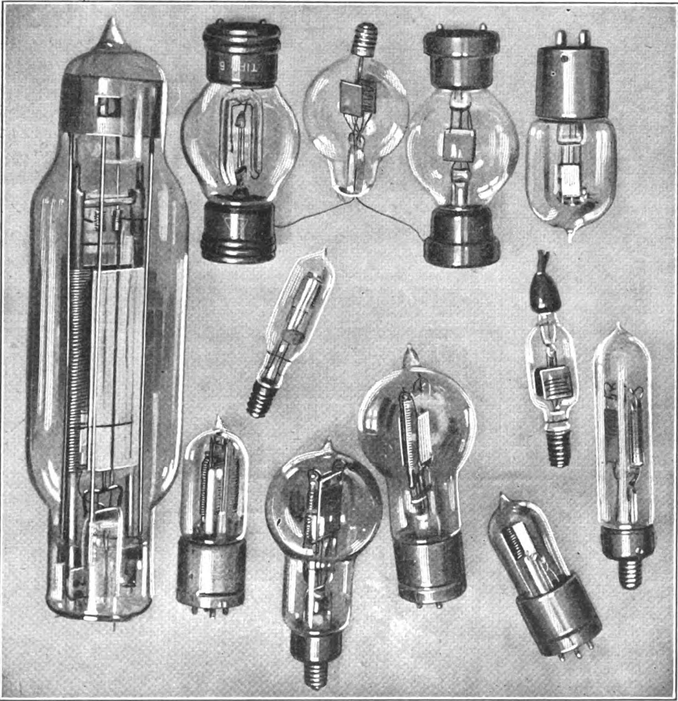
Notes:
Đây là đèn điện tử chân không 3 cực

Slide 7
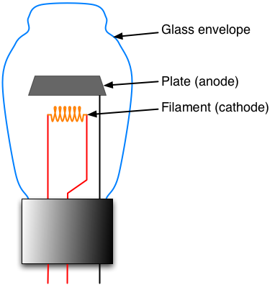
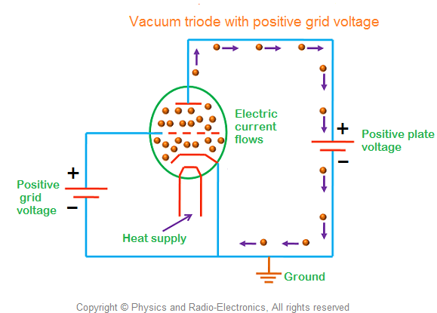
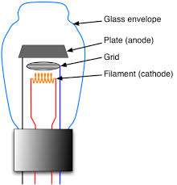
Diode Vacuum Tube
Triiode Vacuum Tube
Notes:
Nguyên lí hoạt động đèn điện tử chân không 3 cực

Slide 8
Phân loại cổng logic

Slide 9
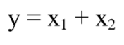
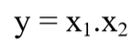
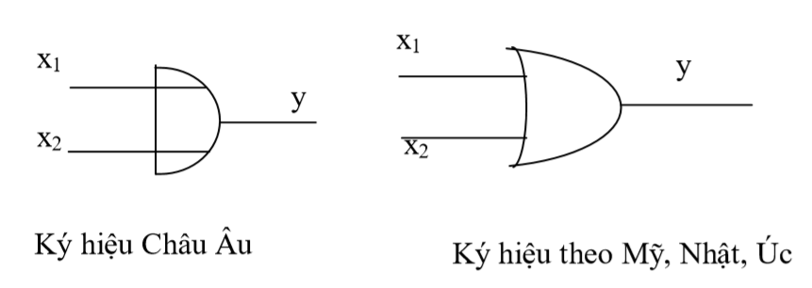
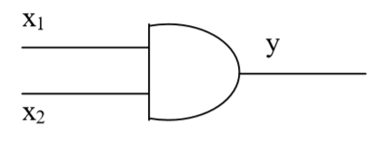
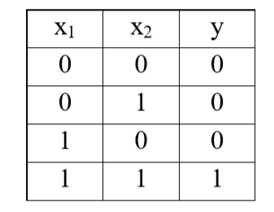
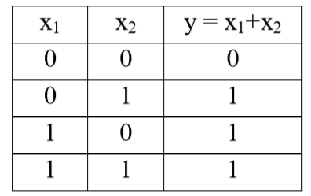
Phân loại theo chức năng
Cổng AND
Cổng OR

Slide 10
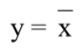
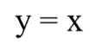
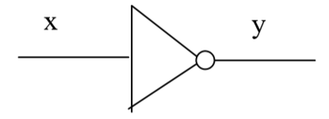
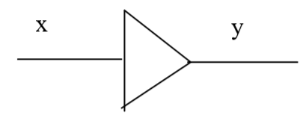
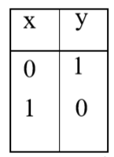
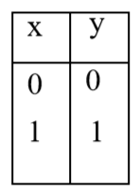
Phân loại theo chức năng
Cổng NOT
Cổng BUFFER
Notes:
Cổng logic BUFFER được dùng như một mạch khuếch đại logic. Trong đó, tín hiệu qua cổng đệm không làm thay đổi trạng thái logic. Một ứng dụng dễ thấy nhất của cổng buffer đấy là đệm dữ liệu. Lấy minh họa truyền dữ liệu giữa 2 IC

Slide 11
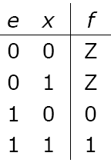
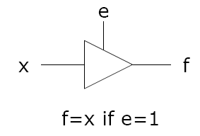
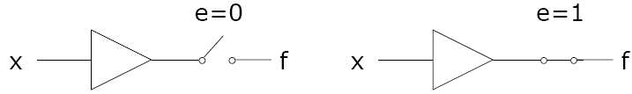
Phân loại theo chức năng
Cổng này có 1 đầu vào, 1 đầu ra và một đầu điều khiển
Các trạng thái ra: ‘1’, ‘0’ và trở kháng cao (Z)
Tùy thuộc đầu ra có đảo hay khôg và mức active của cổng điều khiển ➔ có 4 loại BUFFER
Notes:
Trạng thái trở kháng xuất hiện trong một số mạch sử dụng transitor MOS, khi nói đầu ra ở trạng thái trở kháng cao, chúng ta hiểu là đầu ra này ko mang logic 0 hay 1, có thể hiểu nôm nam là ở tráng thái này đầu ra được ngắt kết nối khỏi mạch , vậy trạng thái này khác gì trạng thái logic 0 ,

Slide 12
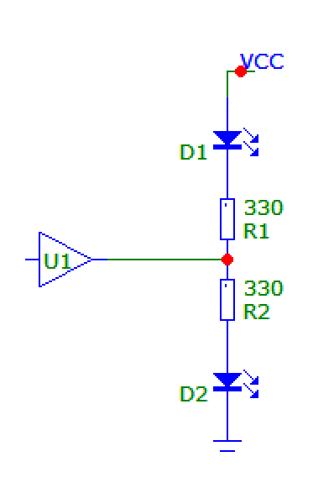

Slide 13
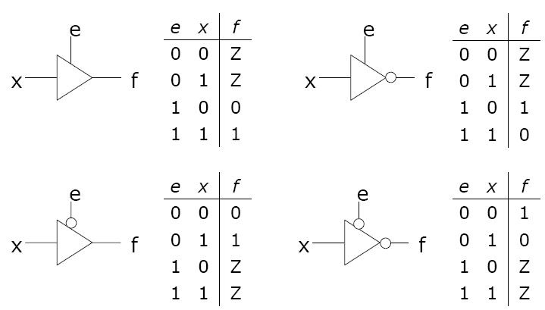
Phân loại theo chức năng
4 loại buffer 3 trạng thái

Slide 14
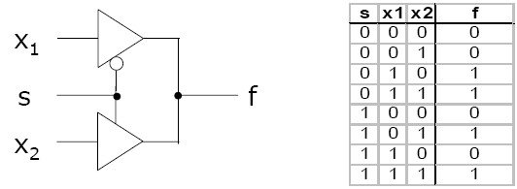
Phân loại theo chức năng
Ứng dụng cổng buffer làm bộ ghép kênh
Bộ ghép kênh
Hai mạch 3 trạng thái nối ngược chiều nhau để tạo thành mạch hai chiều
Chú ý: đầu ra của cổng 3 trạng thái mới có thể nối được với nhau, cổng logic bình thường không thể thực hiện được

Slide 15
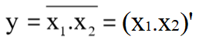
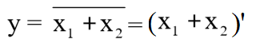
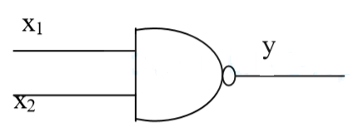
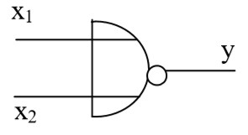
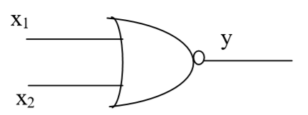
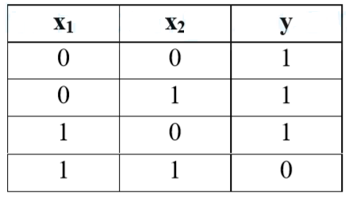
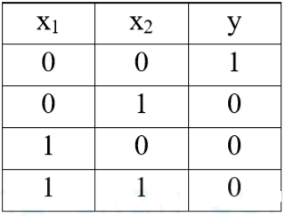
Phân loại theo chức năng
Cổng NAND
Cổng NOR

Slide 16
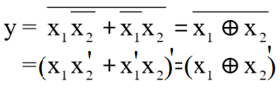
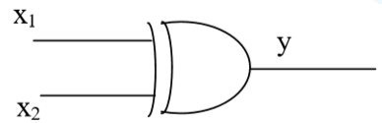
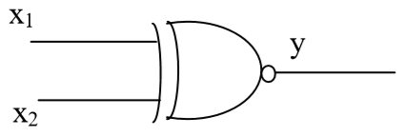
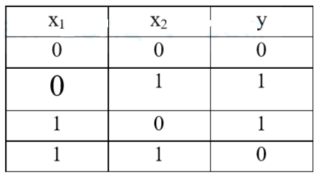
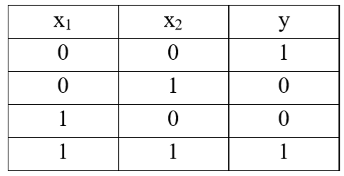
Phân loại theo chức năng
Cổng XOR
Cổng XNOR (≡)

Slide 17
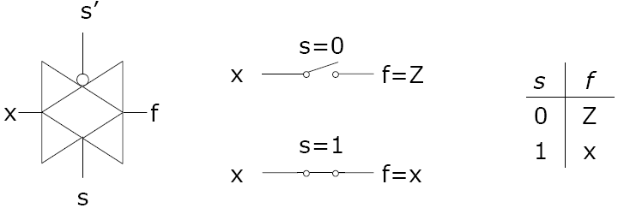
Phân loại theo chức năng
Cổng truyền dẫn – transmission gate
Cổng truyền dẫn hoạt động như một chuyện mạch nối đầu (x) vào tới đầu ra (f)

Slide 18
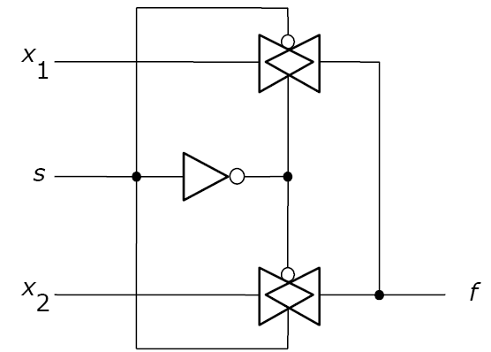
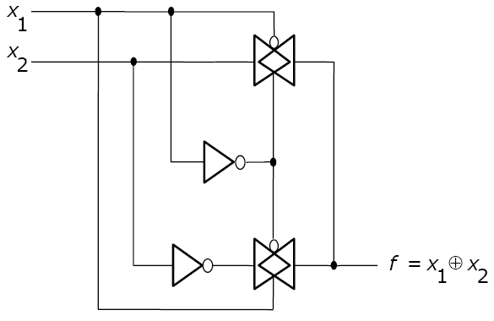
Phân loại theo chức năng
Bộ ghép kênh và XOR dùng cổng truyền dẫn

Slide 19
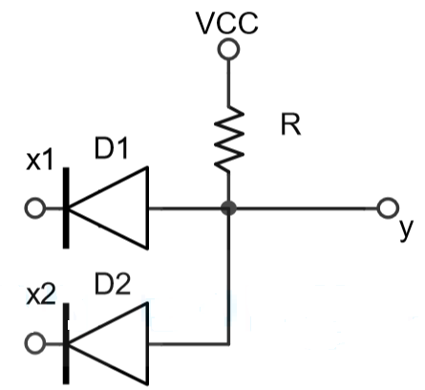
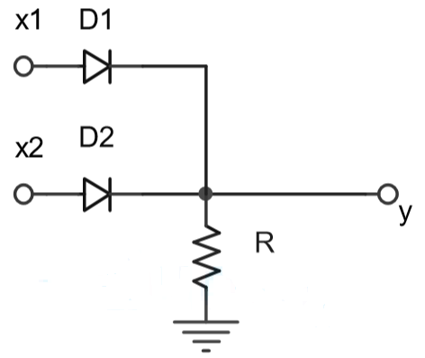
Phân loại theo công nghệ chế tạo
Cổng OR dùng Diode
Cổng AND dùng Diode
Notes:
Công nghệ DL – Diode logic
Giải thich mạch cổng OR : cho X1, X2 = 5v d1, d2 thông đầu ra có mức logic = 0

Slide 20
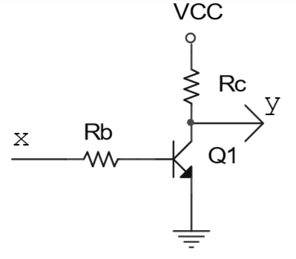
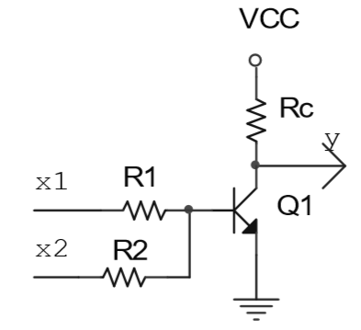
Phân loại theo công nghệ chế tạo
Cổng NOT dùng RTL
Cổng NOR dùng RTL
Notes:
Register Transitor logic: logic dung register , khuêch đại dùng transitor:
Khi x = 5v -→ làm transitor Q1 đóng, hay nói cách khác cưng emitor và collector thông , làm Y = 0 do cực emitor nối với đất
Khi x = 0v -→ transitor mở → cực emitor và collector ko thông

Slide 21
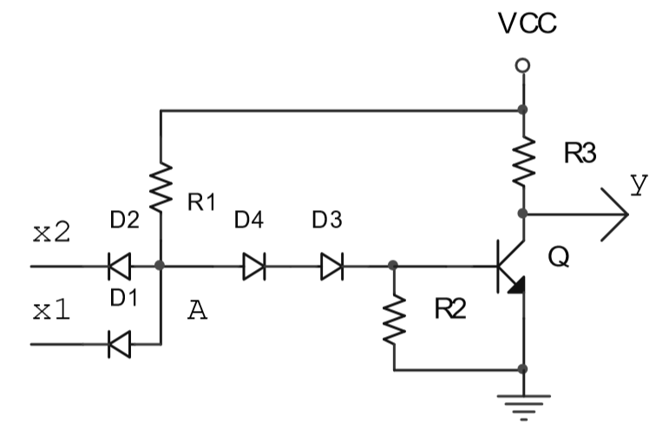
Phân loại theo công nghệ chế tạo
Cổng NAND dùng DTL
Notes:
Sử dụng diode cho phần chức năng logic
Transitor cho phần khuêch đại tín hiệu đầu ra
Xet khi mà cả 2 x1,x2 = 0, D1,2 thông → D3 và D4 cũng thông, tuy nhiên điện áp đầu ra của D3 ko đủ làm con Q đóng, do đó mức logic đầu ra Y phụ thuộc VCC
Tương tự vậy trong trường hợp 1 trong 2 thằng X1 và X2 = 0
Chỉ trong trường hợp X1,X2 = 1, D1,D2 ko thông, D3,D4 thông, điện áp tại cực base của con Q làm con Q đóng, dẫn đến cực E và C của con Q thông, dẫn đến Y = 0
Khi chế tạo IC, hiện nay người ta ít dùng các công nghệ này vì ngoài chức năng logic ra người ta còn quan tâm đến tốc độ chuyển mạch , từ 0-1 hoặc từ 1-0 rồi, mhacj hoạt động thế nào khi hoạt động ở tần số cao, rồi tổn hao của mạch, mạch hoạt động thế nào khi có điện áp vọt tăng lên, mạch có còn hoạt động đúng hay ko . Để tích hợp thành IC nguwofi ta đưa ra coogn nghệ TTL

Slide 22
Phân loại theo công nghệ chế tạo
Cổng NAND dùng TTL
Notes:
Trong trường hợp cả 2 đầu vào ở mức điện áp tương ứng với mức logic 1 thì Q1 mở, Q2 đóng, dẫn đến Y = 0
1 trong 2 thằng đầu vào = 0 thì Q1 đóng, điện áp qua diode ko đủ đẻ đống Q2 dẫn đến Y = 1
Ngoài ra còn có họ ECL, hiện nay người ta ko hay dùng họ này vì nó dùng điện áp âm dẫn đến việc ko tương tích với các họ khác.

Slide 23
Phân loại theo công nghệ chế tạo
Cổng logic dùng MOSFET
MOSFET kênh N gọi là NMOS
MOSFET kênh P gọi là PMOS
Cổng logic dùng CMOS là loại cổng dùng cả 2 loại:
NMOS và PMOS

Slide 24
n-MOS transistor
Isolator
Metal
Source
Gate
Drain
n+
n+
p

Slide 25
n-MOS transistor
Infinite number
of free electrons
Vss
Vss
Vss
Many free
electrons
Many free
electrons
n+
n+
p
D=Vss
Hardly any
free electrons:
no conducting path
between Source
and Drain
G=Vss
S=Vss

Slide 26
n-MOS transistor
Vss
Vss
Vss
Vcc
n+
n+
p
D=Vss
Many free electrons
attracted by positive
gate voltage:
conducting channel
between Source
and Drain
G=Vcc
S=Vss

Slide 27
p-MOS transistor
Isolator
Metal
Conducts when
gate voltage = Vss
Does not conduct when
gate voltage = Vcc
Source
Gate
Drain
D=Vss
D=Vss
p+
p+
n
G=Vss
G=Vcc
S=Vss
S=Vss

Slide 28
Cổng NOT
F=x’, 2 transistors
V_{cc}
V_{cc}
V_{cc}
V_{cc}
x=0
x=1
x
x
F=1
F=0
F
F
x=0
x=1
x
x
F=1
F=0
F
F
V_{ss}
V_{ss}
V_{ss}
V_{ss}

Slide 29
Cổng NAND
F = (xy)’, 4 transistors
V_{cc}
V_{cc}
V_{cc}
V_{cc}
V_{cc}
V_{cc}
x=0
x=0
x=1
x=1
x
x
y=0
y=1
y=0
y=1
y
y
F=1
F=1
F=1
F=0
F
F
x=0
x=0
x=1
x=1
x
x
y=0
y=1
y=0
y=1
y
F=1
y
F=1
F=1
F=0
F
F
y=0
y=1
y=0
y=1
y
y
x=0
x=0
x=1
x=1
x
x
V_{ss}
V_{ss}
V_{ss}
V_{ss}
V_{ss}
V_{ss}

Slide 30
Cổng NOR
F = (x + y)’, 4 transistors
V_{cc}
V_{cc}
V_{cc}
V_{cc}
V_{cc}
V_{cc}
y=0
y=1
y=0
y=1
y
y
x=0
x=0
x=1
x=1
x
x
F=1
F=0
F=0
F=0
F
F
x
x
x=0
x=0
x=1
x=1
F=1
F=0
F=0
F=0
F
F
x=0
x=0
x=1
x=1
x
x
y=0
y=1
y=0
y=1
y
y
y
y
y=0
y=1
y=0
y=1
V_{ss}
V_{ss}
V_{ss}
V_{ss}
V_{ss}
V_{ss}

Slide 31
Cổng AND
F = xy, 6 transistors
V_{cc}
V_{cc}
x
y
F
x
y
F
y
x
V_{ss}
V_{ss}

Slide 32
Cổng OR
F = x + y, 6 transistors
V_{cc}
y
V_{cc}
x
F
x
F
x
y
y
V_{ss}
V_{ss}

Slide 33
Cổng XNOR
F = (x ⊕ y)’, 12 transistors
V_{cc}
V_{cc}
V_{cc}
V_{cc}
V_{cc}
V_{cc}
y=0
y=1
y=0
y=1
y
y
y’=1
y’=0
y’=1
y’=0
y’
y’
V_{cc}
V_{cc}
V_{cc}
V_{cc}
V_{cc}
V_{cc}
x=0
x=0
x=1
x=1
x
x
x’=1
x’=1
x’=0
x’=0
x’
x’
x’
x’
x’=1
x’=1
x’=0
x
x’=0
x
x
x
x
x
x
x
x=0
x=0
x=1
x=1
F=1
F=0
F=0
F=1
F
F
F=1
F=0
F=0
F=1
F
F
V_{ss}
V_{ss}
V_{ss}
V_{ss}
V_{ss}
V_{ss}
y
y
y=0
y=1
y=0
y=1
x=0
x=0
x=1
x=1
x
x
y=0
y=1
y=0
y=1
y
y
V_{cc}
V_{cc}
V_{cc}
V_{cc}
V_{cc}
V_{cc}
y’
y’
y’=1
y’=0
y’=1
y
y’=0
y
y
y
y
y
x’=1
x’=1
x’=0
x’=0
x’
x’
y’=1
y’=0
y’=1
y’=0
y’
y’
V_{ss}
V_{ss}
V_{ss}
V_{ss}
V_{ss}
V_{ss}
V_{ss}
V_{ss}
V_{ss}
V_{ss}
V_{ss}
V_{ss}

Slide 34
Cổng XOR
F = x ⊕ y, 12 transistors
V_{cc}
y’
y
V_{cc}
x
x’
x
x’
F
F
V_{ss}
x
y’
V_{cc}
y
y’
x’
y
V_{ss}
V_{ss}

Slide 35
Cổng nhiều đầu vào (fan-in)
F = (xyz)’, 6 transistors
V_{cc}
x
y
z
z
F
F
y
x
y
z
x
V_{ss}

Slide 36
Cổng chứa nhiều toán tử
V_{cc}
F = ((x+y)(z+w))’, 8 transistors
y
w
x
z
F
x
z
w
y
F
z
w
x
y
V_{ss}

Slide 37
Cổng chứa nhiều toán tử
V_{cc}
F = (xy + zw)’, 8 transistors
z
w
x
y
x
y
F
F
z
y
w
w
x
z
V_{ss}

Slide 38
Đặc tính của các cổng logic

Slide 39
Đặc tính của cổng logic CMOS
NMOS : tiêu thụ công suất lớn, tốc độ chuyển đổi trạng thái nhanh
PMOS : tiêu thụ công suất thấp, tốc độ chuyển đổi trạng thái chậm
CMOS: công suất tiêu thụ ở trạng thái tĩnh nhỏ
tốc độ chuyển đổi trạng thái cao
chống nhiễu tốt
khả năng tải cao

Slide 40
Các thông số kĩ thuật
Công suất tiêu tán
Fanout (hệ số mắc mạch ngõ ra)
Fanin (hộ số mắc mạch ngõ vào)
Độ chống nhiễu
Trễ truyền đạt
Notes:
Tiêu tán công suất là lượng công suất mà cổng logic tiêu tán khi ngõ ra ở mức cao hay mức thấp. Tuỳ vào trạng thái ngõ ra mà công suất tiêu tán sẽ khác nhau, thông thường người ta tính theo dạng trung bình cộng. CMOS gate thông thường 10mW, đối với CMOS gate, tần số hoạt động tăng thì công suất tiêu tán cũng tăng theo
Ví dụ 1 cổng NAND hoạt động ở điện áp 5V, khi ngõ ra mức thấp có dòng là 3mA và ngõ ra mức cao có dòng là 1mA ,
Số đầu vào tối đa có thẻ kết nối với đầu ra của 1 cổng logic cùng loại : CMOS : 20-50 tùy vào điều kiện hoạt động , TTL : 10
Fan in: số đầu vào tối đa của 1 cổng logic , thông thường từ 2-8
Độ chống nhiễu: xác định bỡi biên độ điện áp nhiễu tối đa tác động tới đầu vào của cổng mà không làm thay đổi trạng thái đầu ra của nó.
Độ chống nhiễu ở mức cao = Voh – Vih , mức thấp = ViL - VoL
Trễ truyền đạt (thời gian trễ) với một cổng là khoảng thời gian từ lúc cổng nhận được tín hiệu logic ở đầu vào cho đến khi đầu ra của nó xác lập được trạng thái tương ứng.

Slide 41
Một số mạch logic thực tế

Slide 42
Chip chuẩn (họ 74xxx)
Một số chip với số cổng hữu hạn thường được dùng cho các mạch logic nhỏ
Các linh kiện 74xxx vì số hiệu được bắt đàu bởi 74
IC có chân dạng dual-inline package (DIP)
Các chân bên ngoài được gọi là chân (pin) hay đầu (lead)
Có 2 chân nối với nguồnlà V_{dd} và GND
Notes:
Đây là dòng chip sử dụng thương mại với dải nhiệt hoạt động: 0 – 70 còn dải nhiệt của họ IC 54 (thường dùng trong quân sự) với dải nhiệt: -55 - 125

Slide 43
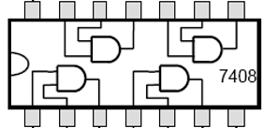
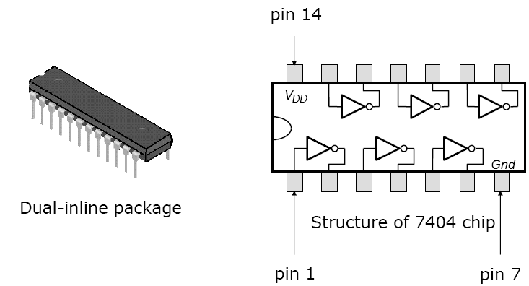
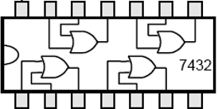
Chip họ 74xxx

Slide 44
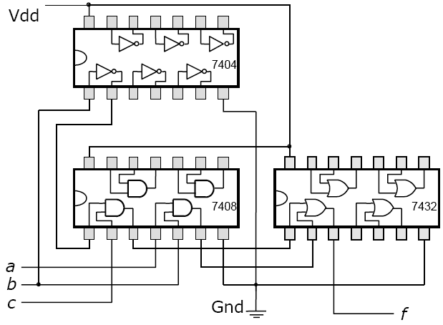
Thực hiện hàm f=ab+b’c

Slide 45
Công nghệ cho họ 74xxx
Chip họ 74xxx được thực hiện trên các công nghệ khác nhau. Ví dụ:
74LS00 dùng công nghệ transistor-transitor logic (TTL)
74HC00 thì lại dùng công nghệ CMOS
Hầu hết các chip dùng phổ biến hiện nay dùng công nghệ CMOS
Notes:
74HCT: có ngõ vào tương thích với họ 74LS, do đó có thể kết hợp họ 74LS và 74HCT trong cùng một mạch 74 AC và ACT là bản nâng câp của HC và HCT về mặt chống nhiếu bằng cách sắp xếp lại các chân.
Hầu hết các chip phổ biến hiện này dùng công nghệ CMOS bởi ưu điểm của công nghệ này.

Slide 46
Programmable Logic Devices (PLD)
Họ 74xxx cung cấp một hàm cố định và mỗi chip chỉ có vài cổng logic ➔ khó thực hiện các mạch lớn
Có thể cùng các linh kiện chứa nhiều cổng logic, các liên kết có thể được thực hiện thông qua lập trình. Linh kiện này được gọi là PLD

Slide 47
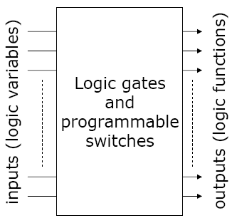
Programmable Logic Devices-PLD (cont.)
PLD có thể dùng để thực hiện mạch logic. Nó chứa tập hợp các phần tử mạch logic. Các phần tử mạch này có thể được kết nối với nhau để tạo ra mạch bất kỳ nằm trong giới hạn của linh kiện
PLD có 2 loại là PLA và PAL

Slide 48
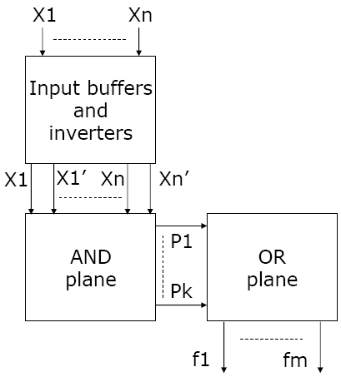
Programmable Logic Array-PLA
Dựa trên cơ sơ rằng bất kỳ hàm logic nào cũng có thể được biểu diễn dưới dạng tổng-của-tích.
Một PLA gồm:
Input buffer và các cổng đảo (NOT)
Các cổng AND với đầu vào có thể lựa chọn thông qua lập trình
Các cổng OR với các đầu vào có thể lựa chọn thông qua lập trình

Slide 49
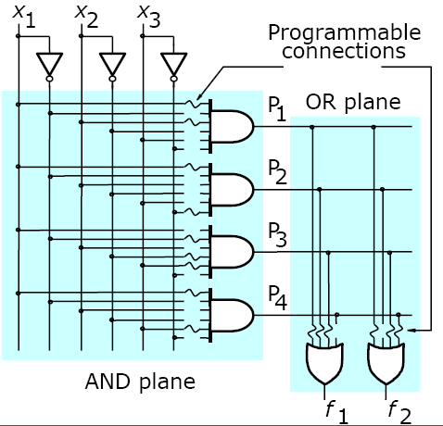
Sơ đồ của PLA

Slide 50
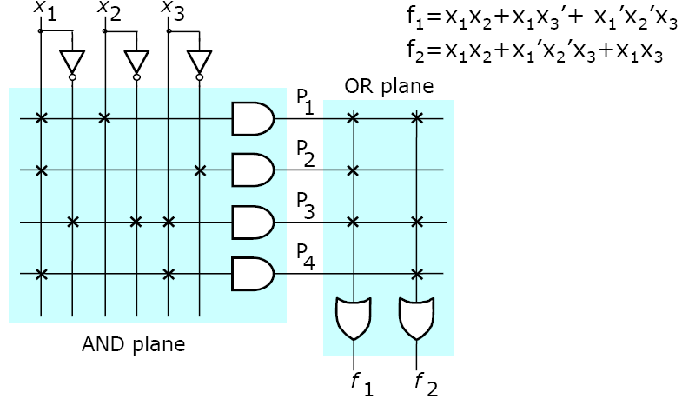
Sơ đồ mạch dùng PLA

Slide 51
Programmable Array Logic (PAL)
Trong PLA, các đầu vào của các cổng AND và OR đề có thể lập trình
Đơn giản hơn PLA là PAL với các đầu vào của các cổng OR được nối cố định với một nhóm cổng AND
Các PAL rẻ hơn và có tốc độ làm việc nhanh hơn PLA.

Slide 52

Ví dụ PAL

Slide 53

Mạch thêm trong PAL
Để có thêm chức năng, hầu hết các PAL kèm theo một phần mạch ở đầu ra của các cổng OR, và được gọi là Marcocell

Slide 54
Complex PLD - CPLD
PLA hay PAL thuộc loại nhỏ. CPLD được phát triển cho các mạch lớn
CPLD chứa nhiều khối mạch. Mỗi khối có các liên kết với chân bên ngoài và với các khối khác
Mỗi khối tương tự như một PAL (PAL-like block)
CPLD chứa từ 2 đến 100 khối, mỗi khối có 16 marcocells
Mỗi macrocell tương đương khoảng 20 cổng logic
Có khoảng 20 000 cổng trong CPLD với 1000 macrocell
Một chip có thể thực hiện được mạch logic khá lớn

Slide 55

Cấu trúc của một CPLD

Slide 56
Field Programmable Gate Arrays (FPGA)
FPGA cung cấp khả năng thực hiện mạch logic rất lớn
Không chứa mảng các AND và OR. Cụ thể:
Chứa mảng các khối logic (Logic Blocks-LB) và đường kết nối giữa các LB
Các kết nối được đặt trong các kênh định tuyến (routing channels) theo chiều đứng và ngang và cho phép lập trình để đóng ngắt
Có khả năng thực hiện các hàm chứa hàng triệu cổng logic

Slide 57

Cấu trúc của FPGA

Slide 58
Các bảng look-up (look-up table-LUT)
Một khối LB thường được dùng trong FPGA là bảng look-up (LUT)
LUT chứa các storage cells, chúng thường được dùng để thực hiện các hàm logic nhỏ
Mỗi cell có thể lưu một giá trị logic ‘0’ hoặc ‘1’
Các bộ ghép kênh được dùng để chọn một trong các storage cell cho đầu ra
Các cells chứa bảng chân lý cho một hàm và các bọ ghép kênh chọn cell cụ thể để đưa ra dựa trên một tập các đầu vào điều khiển lựa chọn

Slide 59

Cấu trúc của LUT hai đầu vào

Slide 60

Ví dụ Programmable LUT cho hàm f=a’b+ab’

